Slide 1

爱情是人类永恒的主题

Slide 2


这是一个真实的故事：
一个飘雪的夜晚，在暖融融的小咖啡屋里，他对心仪的女孩表白了，
开口后竟是一阵尴尬的沉默，为了打破沉闷的气氛，他念起了一首诗。
……
温暖的小屋，跳动的烛光，富有音韵美的诗句，浑厚而充满是深情的嗓音……
女孩纯美的心终被打动，她把手伸给了他……
猜一猜：那是一首什么诗？

Slide 3

那是三千年前的歌……
蒹葭苍苍，白露为霜。所谓伊人，在水一方。
溯洄从之，道阻且长。溯游从之，宛在水中央。
——《诗经.秦风》

Slide 4

在浪漫的结婚典礼上，新郎选用《诗经》中的一句爱情诗句对新娘深情表白，新娘幸福地牵起了新郎的手……
猜一猜：那是《诗经》中的哪一句诗？

Slide 5
那是三千年前的歌……
执子之手，与子偕老。
——《诗经·国风·邶风·击鼓》

Slide 6
那是三千年前的歌……
《诗经》，
它曾活在遥远的过去，
也活在忙碌的今天，
还将活在永远的未来……

Slide 7

聆 听 三 千 年 吟 唱
感 受 公 元 前 辉 煌

Slide 8
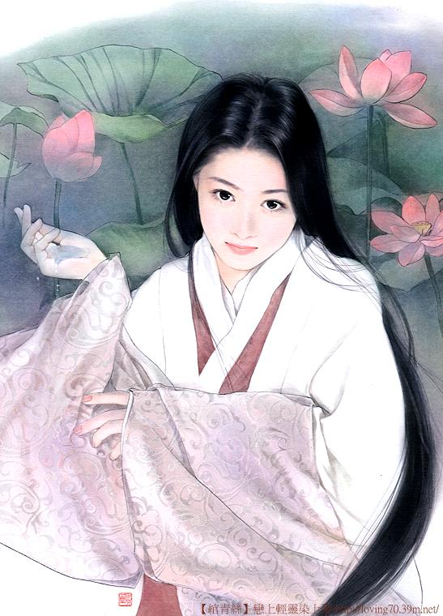
诗
经
关
雎

Slide 9
《诗经》是我国第一部诗歌总集，本来只称《诗》，后来被儒家奉为经典，改称为《诗经》，它收集了从西周初到春秋中期约500年间的305篇诗歌，也称“诗三百” 分为《风》《雅》 《颂》 三大类。

Slide 10
《诗经》三大基本内容：
“风”：又称“国风’,指十五国风，是各地的民 间 歌谣。共160篇。
“雅”：分大雅、小雅，大部分是贵族作品。共105篇。
“颂”：是宗庙祭祀用的乐歌及史诗。共 40 篇。

Slide 11


《诗经》之冠
关 雎
《关雎》是《诗经》开卷的第一首诗，被称为诗经的代表。 “关雎”是以诗歌首句中的两个字作为题目，其它篇章亦是如此。

Slide 12
关 雎
读准 字音
hăo
qiú
jū
jiū
yăo
tiăo
关关雎鸠，在河之洲。窈窕淑女，君子好逑。
参差荇菜，左右流之。窈窕淑女，寤寐求之。
求之不得，寤寐思服。悠哉悠哉，辗转反侧。
参差荇菜，左右采之。窈窕淑女，琴瑟友之。
参差荇菜，左右芼之。窈窕淑女，钟鼓乐之。
xìng
mào
lè

Slide 13
关 雎
读准 节奏
关关雎鸠，在河之洲。窈窕淑女，君子好逑。
参差荇菜，左右流之。窈窕淑女，寤寐求之。
求之不得，寤寐思服。悠哉悠哉，辗转反侧。
参差荇菜，左右采之。窈窕淑女，琴瑟友之。
参差荇菜，左右芼之。窈窕淑女，钟鼓乐之。

Slide 14
读懂 诗意
文静美好的样子
好配偶
关关睢鸠，在河之洲。窈窕淑女，君子好逑。
参差荇菜，左右流之。窈窕淑女，寤寐求之。
求之不得，寤寐思服。悠哉悠哉，辗转反侧。
参差荇菜，左右采之。窈窕淑女，琴瑟友之。
参差荇菜，左右芼之。窈窕淑女，钟鼓乐之。
拟声词
一种水鸟
日日夜夜
捞取
思念
弹琴鼓瑟，名词作动词
亲近，名词作动词
挑选
使……快乐

Slide 15
关 雎
这是一首爱情诗，你觉得男主人公的情感经历了怎样的过程？
关关雎鸠，在河之洲。窈窕淑女，君子好逑。
参差荇菜，左右流之。窈窕淑女，寤寐求之。
求之不得，寤寐思服。悠哉悠哉，辗转反侧。
参差荇菜，左右采之。窈窕淑女，琴瑟友之。
参差荇菜，左右芼之。窈窕淑女，钟鼓乐之。
？
？
？

Slide 16
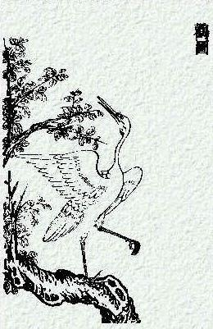
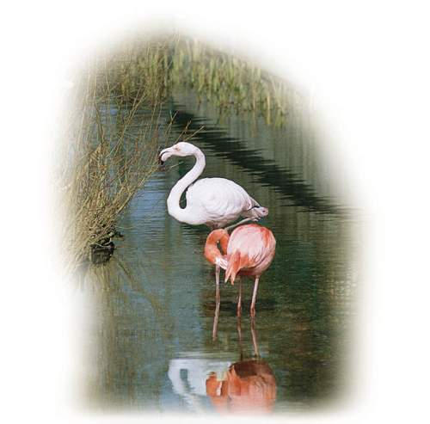
      雎鸠在传说中是一种情意十分专一的水鸟，其一或死，另一就忧思不食，憔悴而死。
爱 慕
关关雎鸠，在河之洲。窈窕淑女，君子好逑。
“窈窕”换成“苗条”如何？
男主人公的情感经历了怎样的过程？

Slide 17

关关雎鸠，
在河之洲。
窈窕淑女，
君子好逑。
第一章：爱慕篇
前人有究竟是赋、比、兴何种手法之争。你认为呢？

Slide 18
诗的艺术手法：
赋: 即陈述铺叙.
比: 即对人或物加以形象的比喻.
兴:是《诗经》独特的手法。“兴者,先言他物以引起所咏之言也.”
即借助其他事物作为诗歌发端,以引起所要歌咏的内容.
它往往用于一首诗或一章诗的开头，表现出思绪飘移联想。

Slide 19
关关雎鸠，
在河之洲。
窈窕淑女，
君子好逑。
第一章：爱慕篇
前人有究竟是赋、比、兴何种手法之争。你认为呢？
赋：一个青年小伙子见到河洲上一对水鸟的相亲相
爱，听到他们的唱和，向往一位美丽的好姑娘。
比：以彼物比此物也 。雎鸠鸟忠实爱情，
所以诗中用它来比作忠贞不渝的爱情的象征。
兴：这一章开头用“关关雎鸠”起兴，以雎鸠的关关 和鸣引出“窈窕淑女，君子好逑”，由景生情，情景交融。

Slide 20
思念篇
参差荇菜，左右流之。 窈窕淑女，寤寐求之。
求之不得，寤寐思服。 悠哉悠哉，辗转反侧。
从 可见男主人公的 情感？
男主人公的情感经历了怎样的过程？

Slide 21
第三章：?篇
参差荇菜，左右采之。 窈窕淑女，琴瑟友之。
参差荇菜，左右芼之。 窈窕淑女，钟鼓乐之。
最后两个小节中，“琴瑟友之”是与淑女结为朋友，“钟鼓乐之”是与淑女步入结婚殿堂。有人认为是对现实生活的描写，有人认为是男子出现的幻觉，你是怎样理解的？
现实? 幻觉?

Slide 22
关雎---《诗经》之冠
乐而不淫，哀而不伤
------孔子评《关雎》
欢乐而不放纵，悲哀而不伤痛

Slide 23
现实? 幻觉?
孔子给这首《关雎》的评价“乐而不淫，哀而不伤”更能证明这里描写只是男子的幻觉 。欢乐而不放纵，悲哀而不伤痛 。在孔子看来，表现的情感讲究适度、平和，不能过于放纵、任其泛滥。“《关雎》表达的正是中和之美，这也恰恰体现中国文化的一大特色——中和圆满之道。

Slide 24
关 雎
这是一首爱情诗，你觉得男主人公的情感经历了怎样的过程？
关关雎鸠，在河之洲。窈窕淑女，君子好逑。
参差荇菜，左右流之。窈窕淑女，寤寐求之。
求之不得，寤寐思服。悠哉悠哉，辗转反侧。
参差荇菜，左右采之。窈窕淑女，琴瑟友之。
参差荇菜，左右芼之。窈窕淑女，钟鼓乐之。
∕∕
∕∕
∕∕
爱慕
思念
幻想

Slide 25
《诗经》之冠
关 雎
诗三百，一言以蔽之，曰：思无邪。
——《论语•为政》
心中所愿所想敢于示人，没有什么不好的。

Slide 26
vs
死了都要爱
关雎
死了都要爱
不淋漓尽致不痛快
感情多深只有这样
才足够表白
死了都要爱
不哭到微笑不痛快
宇宙毁灭心还在
把每天当成是末日来相爱
一分一秒都美到泪水掉下来
不理会别人是看好或看坏
只要你勇敢跟我来
爱不用刻意安排
凭感觉去亲吻相拥就会很愉快
享受现在别一开怀就怕受伤害
许多奇迹我们相信才会存在
关关雎鸠，在河之洲。
窈窕淑女，君子好逑。
参差荇菜，左右流之。
窈窕淑女，寤寐求之。
求之不得，寤寐思服。
悠哉悠哉，辗转反侧。
参差荇菜，左右采之。
窈窕淑女，琴瑟友之。
参差荇菜，左右芼之。
窈窕淑女，钟鼓乐之。

Slide 27
vs
关雎
对面的女孩看过来
（咳！）对面的女孩看过来
看过来，看过来
这里的表演很精彩
请不要假装不理不睬
对面的女孩看过来
看过来，看过来
不要被我的样子吓坏
其实我很可爱
寂寞男孩的悲哀
说出来，谁明白
求求你抛个媚眼过来
哄哄我 逗我乐开怀
（嘿嘿嘿，没人理我，嘿！）
我左看右看，上看下看
原来每个女孩都不简单
我想了又想，我猜了又猜
女孩们的心事还真奇怪
寂寞男孩的苍蝇拍
左拍拍，右拍拍
为什么还是没人来爱
无人问津哪，真无奈
对面的女孩看过来
看过来，看过来
寂寞男孩情窦初开
需要你给我一点爱
（嗨----嗨----!)
我左看右看，上看下看
原来每个女孩都不简单
我想了又想，我猜了又猜
女孩们的心事还真奇怪
我左看右看，上看下看
原来每个女孩都不简单
我想了又想，我猜了又猜
女孩们的心事还真奇怪
唉真奇怪！
唻唻唻......喔哎噢！
唻唻唻......噢----!
（唉！算了，回家吧！）
关关雎鸠，在河之洲。
窈窕淑女，君子好逑。
参差荇菜，左右流之。
窈窕淑女，寤寐求之。
求之不得，寤寐思服。
悠哉悠哉，辗转反侧。
参差荇菜，左右采之。
窈窕淑女，琴瑟友之。
参差荇菜，左右芼之。
窈窕淑女，钟鼓乐之。

Slide 28
《关雎》居于《诗经》首位，被称为
《诗经》之冠，你觉得它好在哪里？
关 雎
关关雎鸠，在河之洲。窈窕淑女，君子好逑。
参差荇菜，左右流之。窈窕淑女，寤寐求之。
求之不得，寤寐思服。悠哉悠哉，辗转反侧。
参差荇菜，左右采之。窈窕淑女，琴瑟友之。
参差荇菜，左右芼之。窈窕淑女，钟鼓乐之

Slide 29
《关雎》居于《诗经》首位，被称为《诗经》
之冠，你觉得它好在哪里？
重章叠句的结构美
瞬间的细节美
适度、平和的情感美
富有想像空间
……

Slide 30
回环反复
这首诗采取了重章叠唱的手法。
每一章都有些句子反复咏唱，表示强调，使热恋之情步步推向高潮。

Slide 31


捕捉瞬间美 深化细腻情
我永远不能忘记,那天我从河
边走过,美丽的你,正在采摘荇菜.
河面上一群雎鸠在嘎嘎地叫着,
风儿吹动了你黑亮的长发……
流之、采之、芼之
求之、友之、乐之
人生就是一首美丽的诗篇

Slide 32
关 雎
背诵
关关雎鸠，在河之洲。窈窕淑女，君子好逑。
参差荇菜，左右 之。窈窕淑女，寤寐求之。
求之不得，寤寐思服。悠哉悠哉，辗转反侧。
参差荇菜，左右 之。窈窕淑女，琴瑟友之。
参差荇菜，左右 之。窈窕淑女，钟鼓乐之。

Slide 33
关 雎
背诵
关关雎鸠，在河之洲。窈窕淑女，君子好逑。
参差荇菜，左右流之。窈窕淑女， 。
求之不得，寤寐思服。悠哉悠哉，辗转反侧。
参差荇菜，左右采之。窈窕淑女， 。
参差荇菜，左右芼之。窈窕淑女， 。

Slide 34
关 雎
背诵
关关雎鸠， 。窈窕淑女， 。
参差荇菜， 。窈窕淑女， 。
求之不得， 。悠哉悠哉， 。
参差荇菜， 。窈窕淑女， 。
参差荇菜， 。窈窕淑女， 。

Slide 35
关 雎
背诵

Slide 36
《诗经》中最美的诗句……
关关雎鸠，在河之洲，窈窕淑女，君子好逑。
—《诗经·国风·周南·关雎》
译：水鸟应和声声唱，成双在河滩。美丽贤德的好姑娘，正是我的好伴侣。

Slide 37
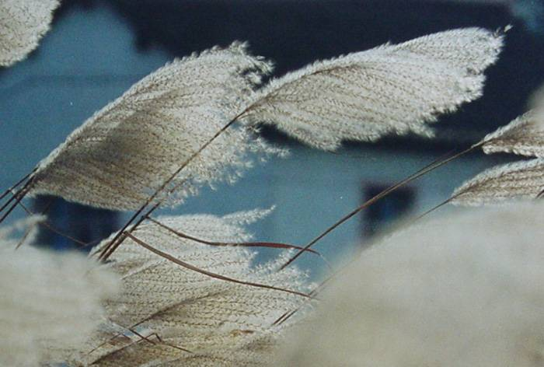
《诗经》中最美的诗句……
蒹葭苍苍，白露为霜。所谓伊人，在水一方。
—《诗经·国风·秦风·蒹葭》
译：初生芦苇青又青，白色露水凝结为霜。所恋的那个心上人，在水的另一边。

Slide 38
《诗经》中最美的诗句……
桃之夭夭，灼灼其华。
——《诗经·国风·周南·桃夭》
译：桃树繁茂，桃花灿烂。

Slide 39
《诗经》中最美的诗句……
巧笑倩兮，美目盼兮。
——《诗经·国风·卫风·硕人》
译：浅笑盈盈酒窝俏，黑白分明眼波妙。

Slide 40

《诗经》中最美的诗句……
青青子衿，悠悠我心。
——《诗经·国风·郑风·子衿》
译：我怀恋着倩影，我心伤悲！

Slide 41

《诗经》中最美的诗句……
昔我往矣，杨柳依依。今我来思，雨雪霏霏。
——《诗经·小雅·采薇》
译：回想当初出征时，杨柳轻轻飘动。如今回家的途中，雪花纷纷飘落。

Slide 42

《诗经》中最美的诗句……
投我以木瓜，
报之以琼琚。
——《诗经·国风·卫风·木瓜》
译：他送我木瓜，我就送他佩玉。

Slide 43

《诗经》中最美的诗句……
知我者，谓我心忧；
不知我者，谓我何求，
悠悠苍天，此何人哉?
——《诗经·国风·王风·黍离》
译：知道我的人，说我心烦忧；不知道的，问我有何求。高高在上的老天，是谁害我如此(指离家出走)？

Slide 44
《诗经》中最美的诗句……
执子之手，与子偕老。
——《诗经·国风·邶风·击鼓》
译：握着你的手永结美好，永不分离，白头偕老。

Slide 45

《诗经》中最美的诗句……
彼采萧兮，一日不见，如三秋兮。
——《诗经·国风·王风·采葛》
译：采蒿的姑娘，一天看不见，犹似三季长。

Slide 46
《诗经》中最美的诗句……
秩秩斯干幽幽南山。
——《小雅。鸿雁。斯干》
译：潺潺的山涧水，深远的南山。

Slide 47
《诗经》中最美的诗句……
言者无罪，闻者足戒。
——《诗经·周南·关雎·序》
译：指提意见的人只要是善意的，即使提得不正确，也是无罪的。听取意见的人即使没有对方所提的缺点错误，也值得引以为戒。

Slide 48
《诗经》中最美的诗句……
它山之石，可以攻玉。
——《诗经·小雅·鹤鸣》
译：在别的山上的宝石，同样可以雕刻成玉器。

Slide 49
《诗经》中最美的诗句……
投我以桃，报之以李。
——《诗经·大雅·抑》
译：人家送我一篮桃子，我便以李子相回报。

Slide 50
那是三千年前的歌……
《诗经》，它也许是前世的前世，我们心底曾经
响过的声音。我们在一起曾经唱过的歌谣。
诗三百，不过是前生无邪的记忆。
它曾活在遥远的过去，
也活在忙碌的今天，
还将活在永远的未来……

